Slide 1
Redes Neurais Artificiais

Slide 2
Objetivo:
O objetivo é identificar corretamente os dígitos de um conjunto de dados de dezenas de milhares de imagens manuscritas.

Slide 3
Dados:
Os arquivos de dados contêm imagens em escala de cinza de dígitos desenhados à mão, de zero a nove.
Cada imagem tem 28 pixels de altura e 28 pixels de largura, totalizando 784 pixels no total. Cada pixel tem um único valor de pixel associado, indicando a claridade ou a escuridão desse pixel, com números mais altos significando mais escuros. Esse valor de pixel é um número inteiro entre 0 e 255, inclusive.
O conjunto de dados de treinamento possui 785 colunas. A primeira coluna, chamada "label", é o dígito que foi desenhado pelo usuário. O restante das colunas contém os valores de pixel da imagem associada.
Cada coluna de pixel no conjunto de treinamento tem um nome como pixelx, em que x é um número inteiro entre 0 e 783, inclusive. Para localizar esse pixel na imagem, suponha que decompusemos x como x = i * 28 + j, onde iej são números inteiros entre 0 e 27, inclusive. O pixelx está localizado na linha ie coluna j de uma matriz 28 x 28 (indexação por zero).
Por exemplo, pixel31 indica o pixel que está na quarta coluna da esquerda e a segunda linha da parte superior.
Foi preciso criar a coluna label para o Orange saber oque precisa ser reconhecido.

Slide 4
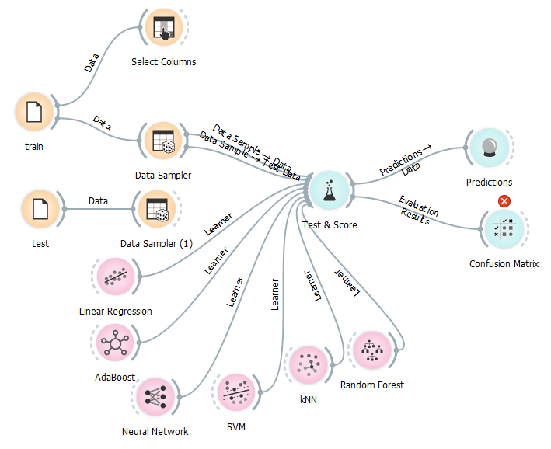
Estrutura:

Slide 5
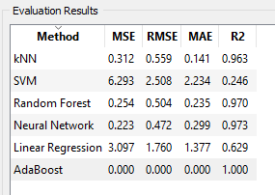
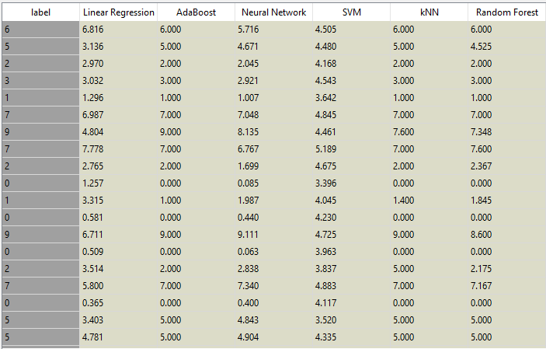
Resultado:

